Slide 1
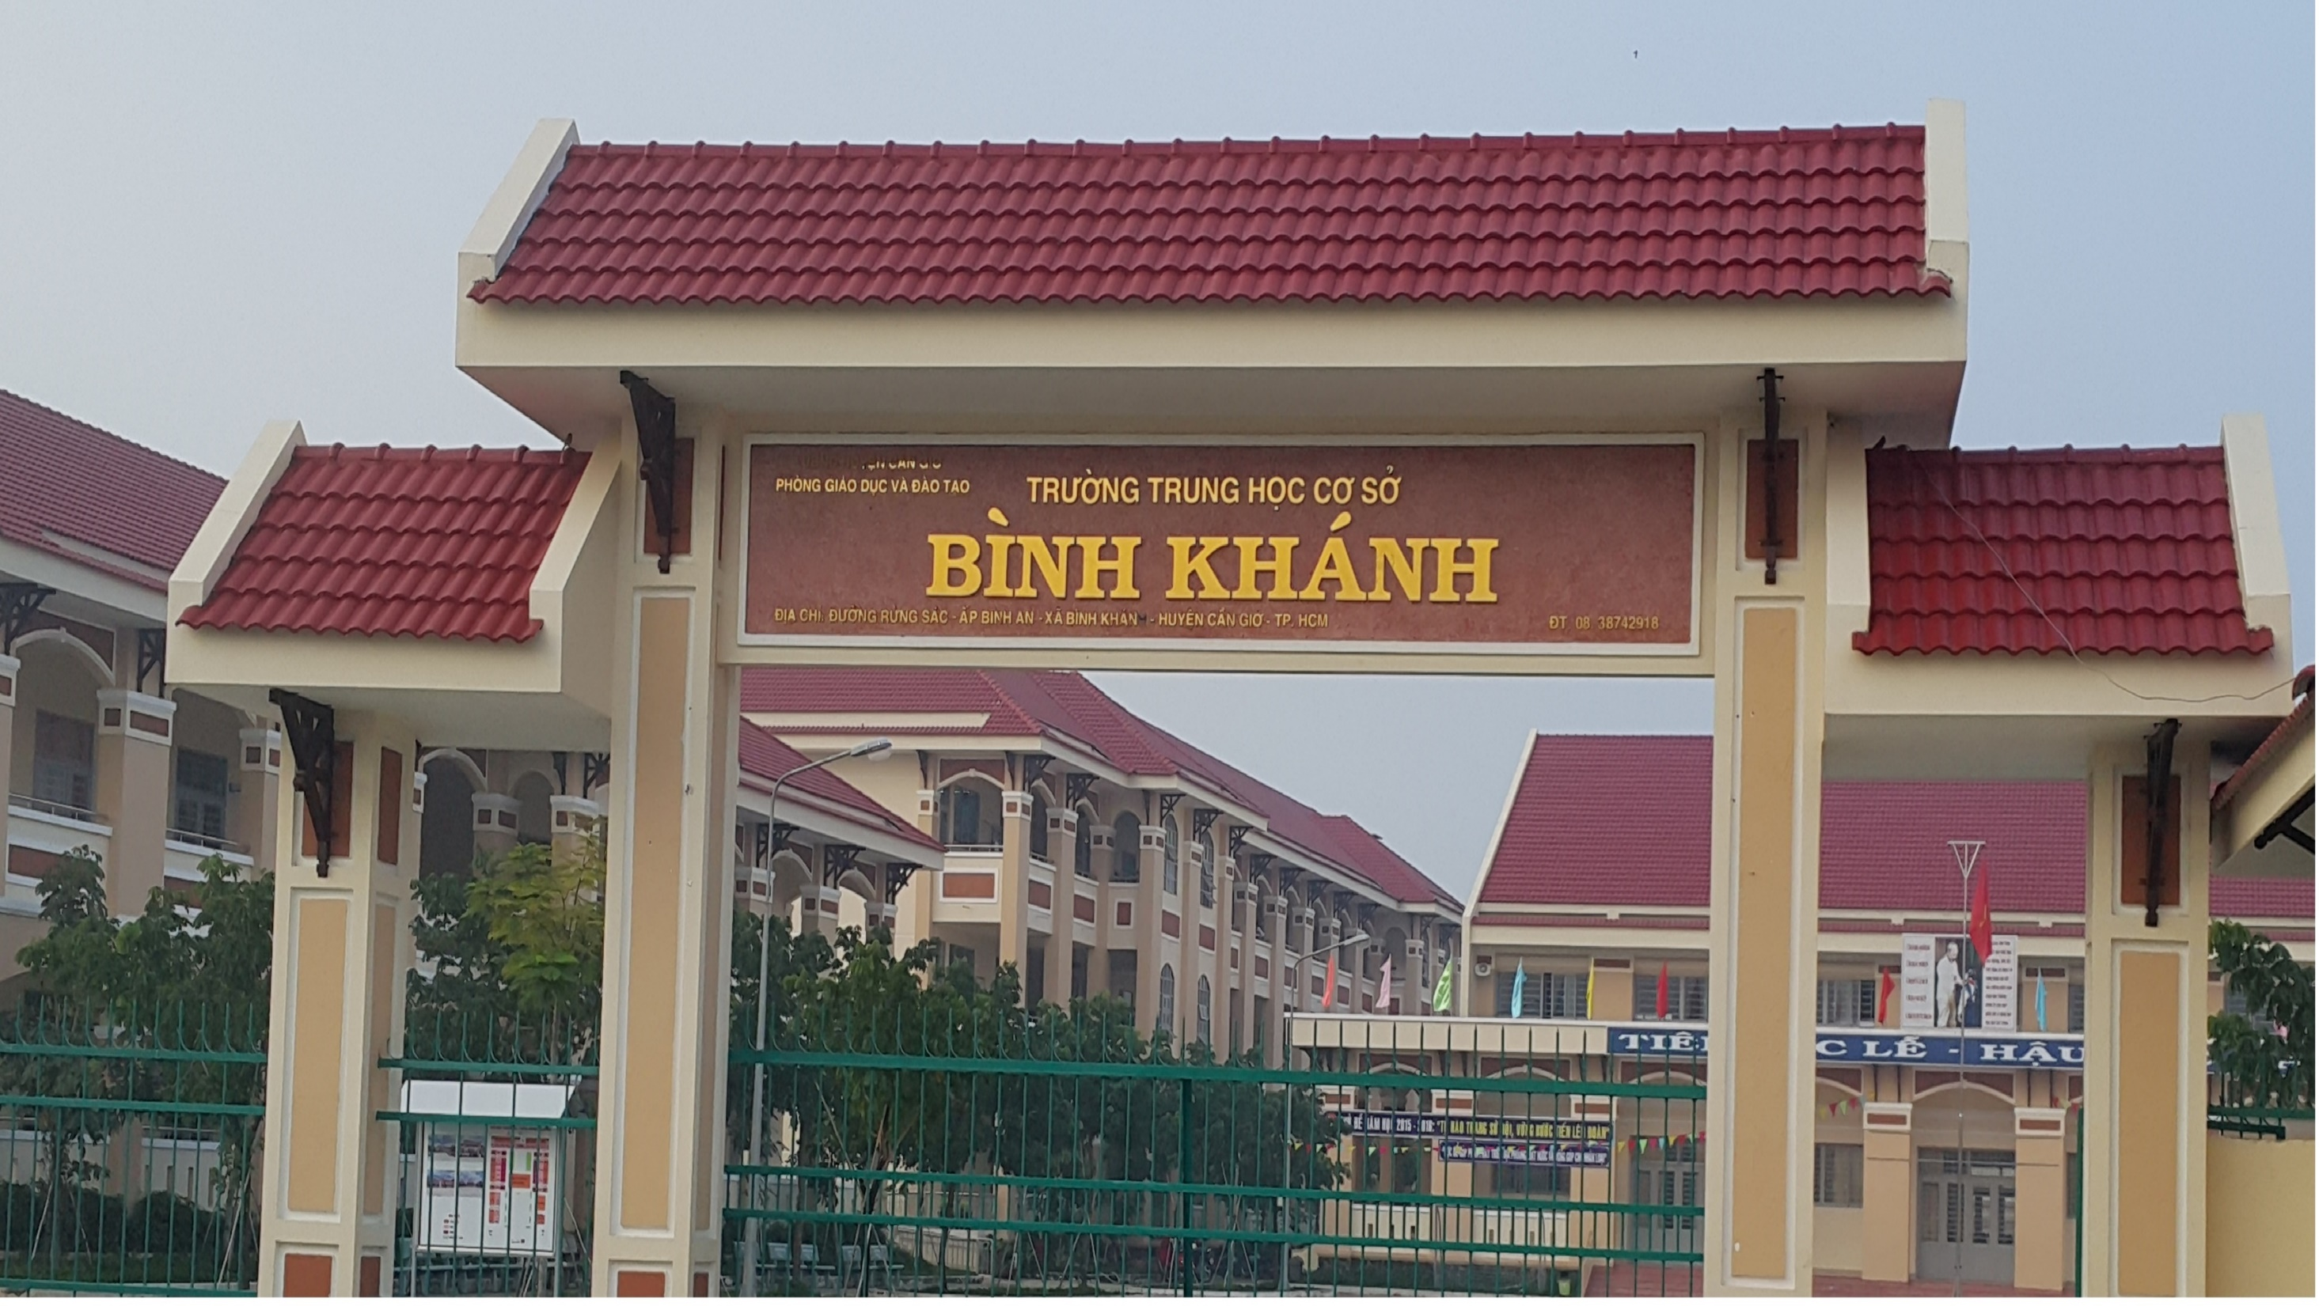
Trường: THCS Bình Khánh
Tổ: Ngữ văn

Slide 2






Tiết 84:
ÔN TẬP BÀI 6

Slide 3
KHỞI ĐỘNG

Slide 4



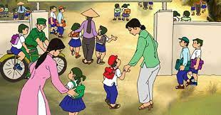
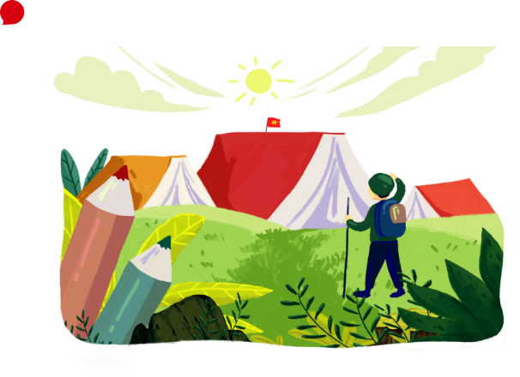
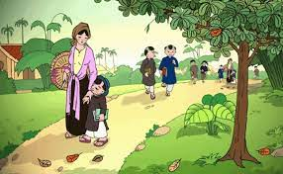

TRÒ CHƠI
NHÌN HÌNH ĐOÁN TÁC PHẨM
Quan sát tranh và cho biết bức tranh minh hoạ cho nội dung của văn bản đọc hiểu nào trong bài học 6.
1
2
3
4
5
6
1-6. Bàn về đọc sách
2. Đừng từ bỏ cố gắng
3-5. Tôi đi học
4. Tự học – một thú vui bổ ích

Slide 5
ÔN TẬP

Slide 6

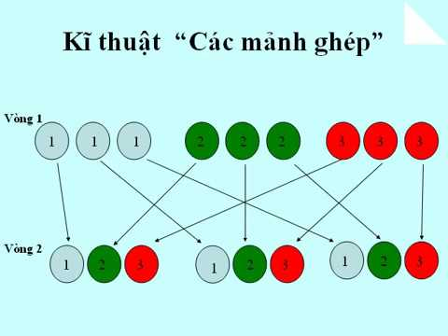


THẢO LUẬN NHÓM
NHIỆM VỤ
VÒNG 1: Nhóm chuyên gia:
Nhóm 1: Bài tập 1 (SGK/26)
Nhóm 2: Bài tập 2 – VB1 (SGK/26)
Nhóm 3: Bài tập 3 (SGK/26)
Nhóm 4: Bài tập 4 (SGK/26)
Nhóm 5: Bài tập 5 (SGK/26)
Nhóm 6: Bài tập 7 (SGK/26)

Slide 7
NHIỆM VỤ
VÒNG 2: Nhóm mảnh ghép:
Trao đổi nội dung các bài tập
Khái quát nội dung bài 6 bằng 1 sơ đồ tư duy

Slide 8
Câu 1.
Trình bày các đặc điểm của văn bản nghị luận về một vấn đề trong đời sống.

Slide 9



Câu 1.
Đặc điểm của VBNL về một vấn đề trong đời sống.
Thể hiện rõ ý kiến khen, chê, đồng tình, phản đối của người viết đối với hiện tượng, vấn đề cần bàn luận.
Trình bày những lí lẽ, bằng chứng để thuyết phục người đọc, người nghe. Bằng chứng có thể là nhân vật, sự kiện, số liệu liên quan đến vấn đề cần bàn luận.
Ý kiến, lí lẽ, bằng chứng được sắp xếp theo trình tự hợp lí.

Slide 10
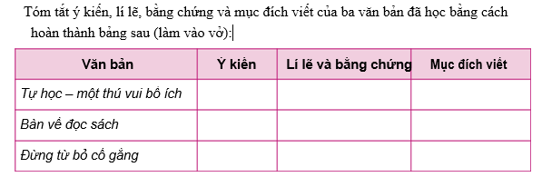
Câu 2.

Slide 11
Văn bản | Ý kiến | Lí lẽ và bằng chứng | Mục đích
Tự học – một thú vui bổ ích
- Ý kiến 1: Thú vui học giống thú đi chơi bộ
- Cuộc du lịch bằng trí óc: Những hiểu biết của con
người là một thế giới mênh mông.
Bàn luận về lối tự học.
- Ta được tự do: Tả viên Dạ Minh Châu, khúc Nghe thường vũ y của Dương Quý Phi, nghiên cứu đời con kiến của Bơ-rê
- Ý kiến 2: Tự học là phương thuốc chữa bệnh âu sầu
- Phương thuốc trị bệnh: Bác sĩ người Hà Lan, những bệnh nhân biết đọc sách đều mau khỏe hơn.
- Thấy được nỗi buồn, lo lắng của người viết: Câu
nói Mon-tin và Mông-te-ski-ơ.
- Ý kiến 3: Tự học là thú vui thanh nhã, nâng cao tâm hồn
- Vui khi thấy khả năng thăng tiến và giúp đời nhiều hơn: Thầy Kí, bác nông Ohu, hay bất kì ai nếu chịu học hỏi để cải thiện pp làm việc.
Vui trong tìm tòi và khám phá: Pát-xơ-tơ, Anh-xờ-tanh,
vợ chồng Kiu-ri..

Slide 12
Bàn về đọc sách | - Ý kiến 1: Tầm quan trọng của việc đọc sách - Ý kiến 2: Những khó khăn trong việc đọc sách. - Ý kiến 3: Phương pháp đọc sách hiệu quả. | -Sách nhiều khiến người ta không chuyên sâu: So sánh việc đọc sách của ngày xưa và nay. - Sách nhiều khiến người đọc lạc hướng: Trước một số lượng lớn sách sẽ khiến con người “tham nhiều mà không thực chất”, không phân biệt được quyển sách tốt. - Cách chọn sách để đọc: chọn tinh, không xem thường sách thường thức, sách ở lĩnh vực gần gũi, kế cận với chuyên môn của mình. - Cách đọc sách: đọc kĩ, không đọc lướt, vừa đọc vừa suy nghĩ, không đọc tràn lan, cần đọc có hệ thống và kế hoạch. | Khẳng định đọc sách là con đường quan trọng để tích lũy, nâng cao học vấn. Đưa ra những sai lầm trong việc đọc sách để hướng tới cách đọc sách khoa học, hợp lí cho con người.
- Học vấn là thành quả tích lũy lâu dài của nhân loại: Sách là kho tàng lưu giữ những thành quả đã tích lũy.

Slide 13
Đừng từ bỏ cố gắng | - Ý kiến 1: Thất bại đáng sợ nhất là không chiến thắng bản thân, không nỗ lực theo đuổi mục tiêu, lí tưởng đã chọn. - Ý kiến 2: Những thành công bắt đầu từ những thất bại, khó khăn. | - Việc kiên trì nỗ lực để cố gắng theo đuổi mục tiêu, lí tưởng là rất quan trọng: Cuộc sống thăng trầm như bản hòa ca, không phải lúc nào cũng suôn sẻ, dễ dàng và êm đềm thành công.; Thất bại còn là người thầy đầu tiên của chúng ta trên đường đời. - Lí lẽ 2: Đừng bao giờ từ bỏ nỗ lực và ước mơ, bởi sự kiên trì, bền bỉ và những bài học tích lũy sẽ giúp ta trưởng thành hơn. - Bằng chứng 2: Thô-mát Ê-đi-sơn – thất bại nhiều lần trước khi phát minh ra dây tóc bóng đèn. Ních Vu-chi-xích bất chấp tất cả rào cản, khó khăn, giờ đây đã hạnh phúc, trở thành nhà diễn thuyết nổi tiếng và truyền cảm hứng cho nhiều người. | Truyền cảm hứng cho người đọc khi đối mặt với những khó khăn, thử thách hay thậm chí cả thất bại thì cũng đừng bao giờ từ bỏ đi sự cố gắng.

Slide 14
Câu 3.
Khi viết bài văn nghị luận về một vấn đề trong đời sống, ta cần chú ý điều gì? Ghi lại những kinh nghiệm của em sau khi viết và chia sẻ bài viết.

Slide 15

Câu 3.
Những chú ý Khi viết bài văn nghị luận về một vấn đề trong đời sống.
Nêu được vấn đề cần bàn luận.
Trình bày được ý kiến tán thành, phản đối của người viết với vấn đề cần bàn luận.
Đưa ra lí lẽ rõ ràng, bằng chứng xác thực, đa dạng để làm sáng tỏ cho ý kiến.
Đảm bảo bố cục bài viết 3 phần: mở bài, thân bài và kết bài.

Slide 16
Câu 4.
Trình bày những phép liên kết đã học trong bài
Phép lặp từ ngữ
lặp lại ở câu đứng sau các từ ngữ đã có ở câu trước.
Phép thế
sử dụng ở câu đứng sau các từ ngữ có tác dụng thay thế từ ngữ đã có câu trước.
Phép nối
sử dụng ở câu đứng sau các từ ngữ biểu thị quan hệ với câu trước.
Phép liên tưởng
sử dụng ở câu đứng sau các từ ngữ cùng trường liên tưởng với từ ngữ đã có ở câu trước.

Slide 17
Câu 5. Ghi lại những kinh nghiệm của em sau khi thực hiện bài nói trình bày ý kiến về một vấn đề đời sống.
- Bài trình bày cần có đủ các phần giới thiệu, nội dung và kết thúc.
- Mở đầu và kết thúc cần ấn tượng, nhằm thu hút người nghe.
- Trình bày trực tiếp, rõ ràng ý kiến của người nói về vấn đề đó.
- Đưa ra lí lẽ, bằng chứng thuyết phục được người nghe.
- Nói rõ ràng, rành mạch và đúng thời gian quy định.
- Cần tự tin, nhìn vào người nghe khi nói, sử dụng giọng điệu và điệu bộ hợp lí.
- Ghi nhận và phản hồi lịch sự, thỏa đáng với những câu hỏi.
- Biết bảo vệ ý kiến trước sự phản bác của người nghe.

Slide 18




Câu 7:
Hãy trình bày ý nghĩa của tri thức đối với cuộc sống của chúng ta

Slide 19
Câu 7:
Ý nghĩa của tri thức
- Tri thức mang lại cuộc sống đủ đầy, nâng cao chất lượng đời sống và sống có ích.
- Tri thức mang đến những chân trời mới của cuộc sống, con người khẳng định được bản thân là nhờ có tri thức.
- Tri thức giúp bản thân ngày càng hoàn thiện hơn, biết lựa chọn những tinh hoa để tiếp nhận, rời xa những xấu xa, ích kỉ, nhỏ nhen tầm thường trong cuộc sống, biết " gạn đục khơi trong", biết yêu thương nhiều hơn.
- Tri thức là hành trang thiết yếu mà mỗi người cần có trên đường đời.

Slide 20
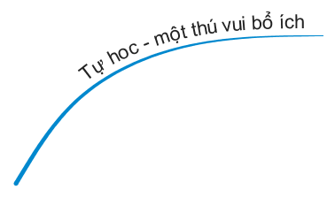



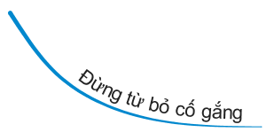









Slide 21
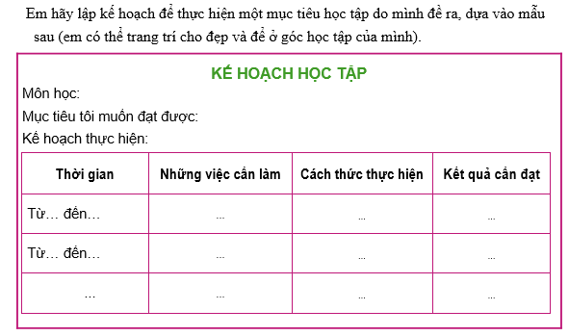
Câu 6.

Slide 22
KẾ HOẠCH HỌC TẬP
Môn học: Ngữ văn
Mục tiêu tôi muốn đạt được: đạt điểm Giỏi (8.0 điểm)
Kế hoạch thực hiện:
Thời gian | Những việc cần làm | Cách thức thực hiện | Kết quả cần đạt
Từ 5/9 đến 31/5 | - Ôn lại những kiến thức GV đã giảng trong vở ghi chép. - Ghi nhớ trong SGK - Làm lại các bài tập tiếng Việt trong SGK và trong sách bài tập. - Lập dàn ý chi tiết các đề tập làm văn | - Học nhóm, tự học, hỏi thầy cô, bạn bè những kiến thức chưa nắm rõ, không hiểu. - Chủ động tìm kiếm các kiến thức mở rộng trên internet, sách học tốt. | Cơ bản nắm vững cơ bản phần lí thuyết, Nắm vững kĩ năng thực hành, mở rộng làm bài tập ngoài SGK.

Slide 23
LUYỆN TẬP

Slide 24

non
Ong
làm
việc

Slide 25


CÂU 1: Chủ đề của bài học là gì?
B. Hành trinh tri thức.
D. Nhân ái và cuộc sống.
A. Hành trình tuổi trẻ .
C. Tình yêu và cuộc sống.

Slide 26
CÂU 2: “Tự học-một thú vui bổ ích” là tác phẩm của
A. Nguyễn Thanh Tú
B. Nguyễn Hiến Lê
C. Phạm Thị Ngọc Diễm
D. Tất cả đều sai.

Slide 27
CÂU 3: Các yếu tố trong văn nghị luận là
A. Lí luận.
B. Lí lẽ, dẫn chứng.
C. Bình luận.
D. Tranh luận.

Slide 28
CÂU 4: Kết bài của bài văn trình bày ý kiến về một vấn đề trong đời sống cần phải làm gì?
A. Giới thiệu vấn đề.
B. Giải thích vấn đề.
C. Khẳng định lại vấn đề.
D. Tất cả đều sai.

Slide 29
CÂU 5: Nhân vật tôi gợi cho em nhớ đến văn bản nào trong chủ đề?
A. Tôi đi học
B. Đừng từ bỏ cố gắng
C. Học thầy, học bạn.
D. Tất cả đều sai.

Slide 30
CÂU 6: Đâu là tính chất quan trọng của văn bản:
A. Liên minh.
B. Liên lạc.
C.Liên tưởng .
D. Liên kết.

Slide 31
CÂU 7: Đâu là phép liên kết thường dùng?
A. Từ mượn.
B. Tưởng tượng.
C.Lặp từ ngữ.
D. So sánh.

Slide 32
CÂU 8: Các văn bản của chủ đề nổi bật với thể loại văn nào?
A. Nghị luận.
B. Tự sự.
C. Biểu cảm.
D. Miêu tả.

Slide 33
CÂU 9: Điền từ còn thiếu vào chỗ trống: “…. cơ sở cho ý kiến, quan điểm của người viết.”
A. Vấn dề.
B. Luận điểm.
C. Bằng chứng.
D. Lí lẽ.

Slide 34
CÂU 10: Cách để nắm bắt hành trình tri thức tốt nhất?
A. Tự giác.
B. Thực hành.
C. Tự học .
D. Đọc sách.

Slide 35
VẬN DỤNG

Slide 36


Hãy tìm đọc thêm các văn bản nghị luận để hiểu thêm đặc điểm thể loại và có thêm kiến thức văn học phong phú.

Slide 37




Hướng dẫn tự học
01
Học bài
02
Sưu tầm các tác phẩm.
03
Bài mới: chuẩn bị đọc chủ điểm 7 và soạn bài ( VB1).

Slide 38




CHÚC CÁC EM HỌC TỐT!

